Slide 1
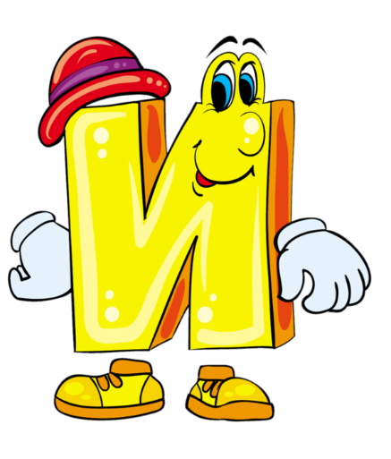
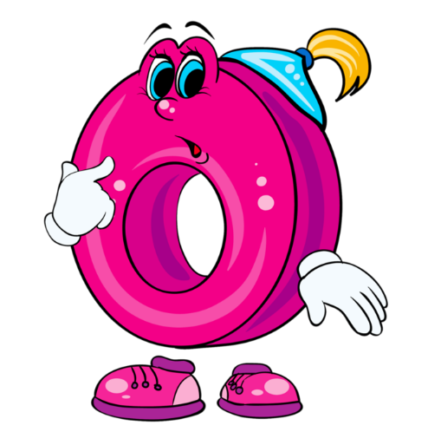
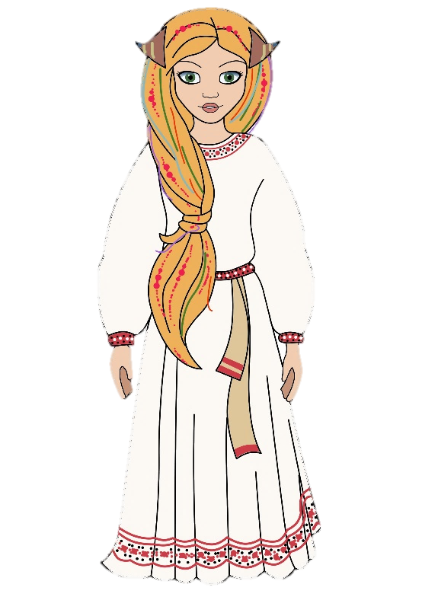
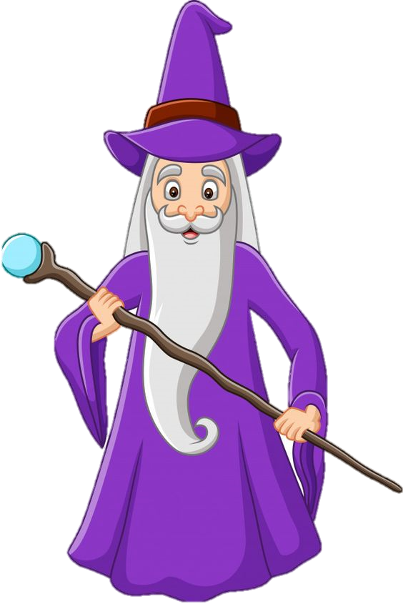
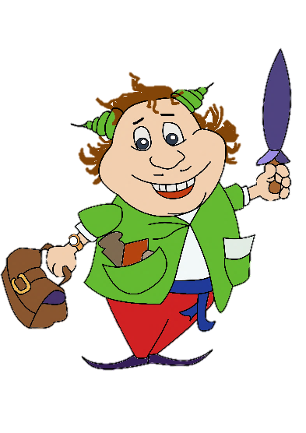
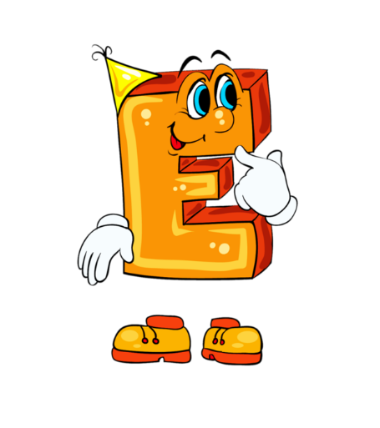
Голосні звуки і букви, які їх позначають

Slide 2
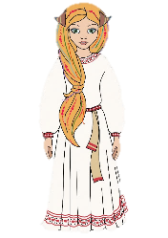
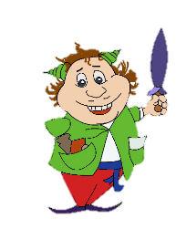
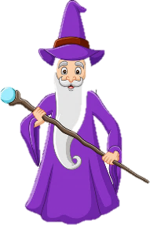
Інструктаж для діток і їхніх помічників – батьків.
Мовка – хазяйка країни Мовознавії. Відкриє вам секрети нашої рідної мови. Щоб дізнатися, що вона говорить, тисніть на її зображення.
Любі діти, на вас чекає захоплююча подорож до дивовижної Країни Звуків і Букв, під час якої ви познайомитесь із голосними звуками і буквами, які їх позначають. Навчитеся їх читати і писати, будете досліджувати мовні явища і знаходити відповіді на непрості питання. Попереду багато цікавих ігор і загадок.
Вас будуть супроводжувати наші герої. Познайомтеся з ними.
Суржик – помічник Мовки. Запропонує вам багато цікавих ігор і загадок. Тисніть на нього, щоб дізнатися, що він говорить.
Чарівник Алфавіт – познайовить вас їз буквами, навчить читати і писати їх. Щоб дізнатися, що він говорить, тисніть на його зображення.
Мудра Сова – допоможе вам перевірити ваші відповіді на загадки і запитання. Щоб дізнатися, відповідь, тисніть на її зображення.
Компік – щоб перейти до гри, яку пропонує Суржик, клацайте на його зображення.
Щоб перейти на наступний слайд, клацайте на екран, але уникайте наших героїв.

Slide 3
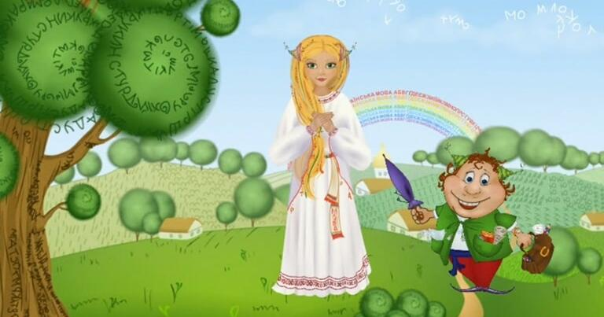
Добрий день, мої любі першокласнички!
Сьогодні у нас з вами незвичайна зустріч, ми пригадаємо все, що дізналися про голосні звуки і букви.
Рушаймо в знайоме
нам місто Алфавіт!

Slide 4
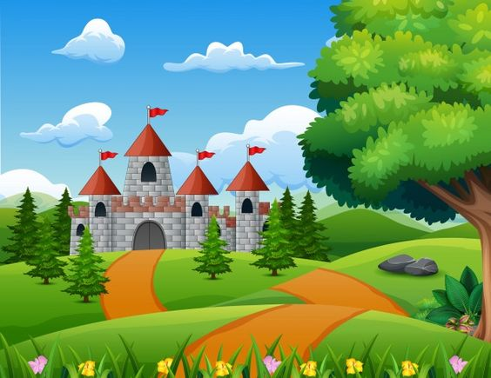
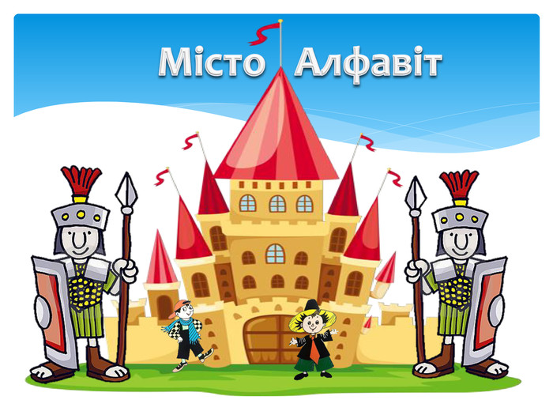
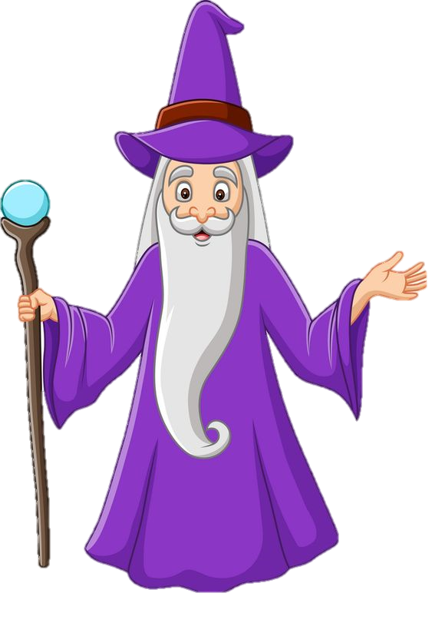
Веселе місто Алфавіт. Йому сьогодні наш привіт. До нього нам лягає путь, — У ньому літери живуть.
Живуть там літери в словах, А кожне слово — звір чи птах, Травиця чи барвистий цвіт. Отож в похід За мною вслід! Т.Коломієць

Slide 5
Діти, ви познайомились
вже з усіма мешканцями будиночку букв, які позначають голосні звуки.
Країна звуків і букв
Місто АЛФАВІТ

Slide 6
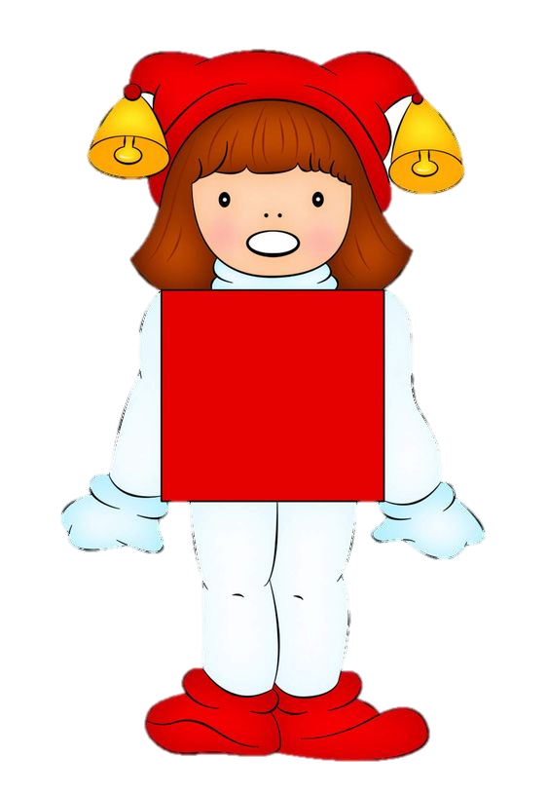
Повітря вільно іде через рот.
Нема ніяких перешкод.
Співає, кличе голос мій.
Звук виходить голосний.
Діти, давайте пригадаємо, які звуки голосні?

Slide 7
Чому так весело мені? Бо вчу я звуки голосні. Їх рівно шість. Я всі назву: А, І та Е, О, И та У.
А, О, У; Е, И, І — Зватись будуть голосні. А щоб їх запам’ятати, Можна пісню проспівати.
Ігор Січовик

Slide 8
Діти, послухайте казку про голосні звуки.
Клацайте на Компік, щоб перейти за посиланням.

Slide 9
Діти, спробуйте здогадатися, які звуки вимовляють гномики.
Клацайте на Сову, щоб перевірити себе.

Slide 10
Діти, відгадайте загадку.
Палички і закарлючки
На папері пише ручка.
Щоби правильно писати,
Треба всі запам’ятати,
В алфавіті 33,
Їх зі мною повтори!
Клацайте на Сову,
щоб перевірити себе.

Slide 11
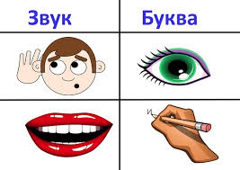
Чим відрізняються звуки і букви?

Slide 12
Букви можна друкувати,
можна бачити й писати,
А почути – аніяк!
Це лише умовний знак.
В. Бутрім

Slide 13
Діти, ви, хоч і першокласники, але вже багато чого навчилися.
Давайте допоможемо мешканцям Країни Звуків і Букв в їхніх справах.

Slide 14
Допоможіть листоноші роздати листи адресатам. Клацайте на наступному слайді на листа, щоб дізнатися, кому він призначений.

Slide 15
А
У
И
Е
О
І

Slide 16
Друзі!
А чи зможете ви допомогти поштарям відправити посилки за потрібними адресами.
Клацайте на Компік, щоб перейти за посиланням.

Slide 17
Діти, плесніть у долоньки, якщо любите морозиво.
Допоможіть приготувати морозиво. Прочитайте малу букву на стаканчику, клацайте на кульку морозива з відповідною великою буквою

Slide 18
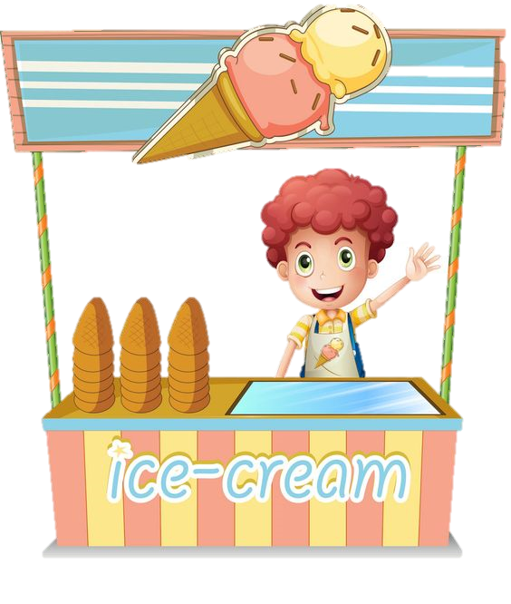
А
О
У
і
И
І
Е

Slide 19
А
О
У
И
а
І
Е

Slide 20
А
О
У
И
е
І
Е

Slide 21
А
О
О
У
И
о
І
Е

Slide 22
А
О
У
И
у
І
Е

Slide 23
А
О
У
И
и
І
Е

Slide 24
А для чого потрібна велика буква?
І
И
і
и
О
А
о
а
Е
У
е
у

Slide 25
Друзі!
Поки ми з вами ласували морозивом, голосні втекли із слів.
Клацайте на Компік, щоб
перейти за посиланням і повернути зниклі
літери в слова.

Slide 26
Діти, допоможіть детективу відшукати «шпигунів». Уважно тихо читайте кожний рядочок буквосполучень, а «зайве» буквосполучення відзначайте голосом – читайте його голосно.

Slide 27
ау ау оа ау ау
іа іа іа іа аі іа
уі уі іі уі уі уі
уа уа уа уу уа
еи ие еи еи еи

Slide 28
А тепер, малята, час перепочити.
Запрошуємо вас на розминку!

Slide 29
Друзі!
Клацайте на Компік, щоб перейти за посиланням.

Slide 30
Діти, пропонуємо тренажер для розчитування голосних.
Клацайте на Компік, щоб перейти за посиланням.

Slide 31
Друзі!
Ви вже знаєте, що букви можуть бути друковані та писані.
Клацайте на Компік, щоб
перейти за посиланням і об’єднати букви в пари – друковані з відповідними рукописними.

Slide 32
Попрацюймо в зошиті. Сьогодні ми повторимо те, чому навчилися на попередніх заняттях.
Клацайте на зошит, щоб перейти на відео.

Slide 33
Малята, щоб краще запам’ятати те, про що ви сьогодні дізналися в Країні Звуків і Букв, самостійно попрацюйте із Буквариком.
Клацайте на Букварик, щоб перейти на відео.

Slide 34
А тепер, малята, час перепочити.
Запрошуємо вас на розминку!

Slide 35
Друзі!
Клацайте на Компік, щоб перейти за посиланням.

Slide 36
Дітки, підсумуємо все у вікторині.
Клацайте на Компік, щоб
перейти за посиланням

Slide 37
Дітки, оберіть смайлик, який відповідає вашому настрою на нашому занятті!

Slide 38
Друзі, ви гарно попрацювали!
Молодці!
Чекаємо вас на наступній зустрічі у Країні Звуків і Букв!

Slide 39
Живуть на світі букви – Всього їх тридцять три,- В них зачаїлись звуки І голоси живі. Мандрівка по абетці – Дорога в дивний край, В чудовий край, що зветься Країною ЧИТАЙ. Мандрівка по абетці Хлопчині до душі – Мандрівка в край, що зветься Країною ПИШИ. Мандрівка по абетці Веде його щодня До радості, що зветься Країною ЗНАННЯ.
Григорій Усач

